Slide 1
Samen werken aan kwaliteit van zorg

Slide 2
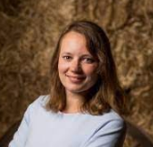
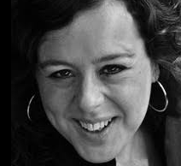
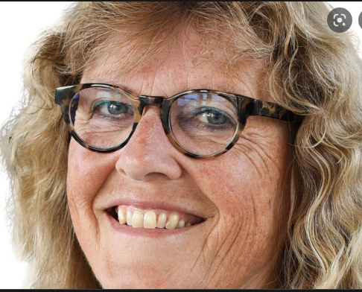
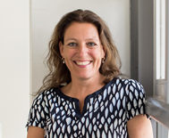
Even voorstellen: Marije Dekker, programmamanager SamenBeter Alrijne zorggroep Corina van Gelderen, manager Centrum voor Verbeteren en Innoveren Isala Coby Bilijam, kinderarts en medisch manager Kwaliteit Ilse de Vries, programmamanager en hoofd team patient (Kwaliteit)
Notes:
5 minuten
Idee:
We stellen ons om de beurt voor en vertellen aanvullend waarom we graag een bijdrage leveren aan dit congres.

Slide 3
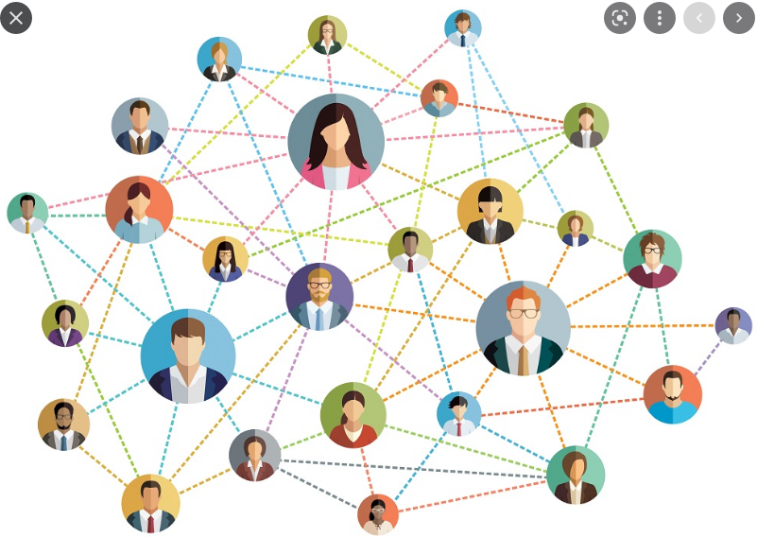
- Over hoe het kwam dat we hier staan (Coby) - Over hoe we elkaar hebben leren kennen (Marije, Corina en Ilse)
Notes:
Coby vertelt over hoe we op dit congres terecht gekomen zijn. Ze legt uit hoe belangrijk netwerken, het tonen van lef en het doorpakken hierbij van belang is.
Corina, Marije en Ilse vertellen hoe we elkaar hebben leren kennen en wat we daarna samen zijn gaan organiseren (diverse werkbezoeken, brainstormen, sparren enz)

Slide 4
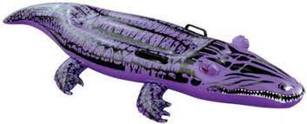
Organisaties kunnen soms log en traag zijn..
Notes:
2 minuten
Deelnemers evaren ‘pijn’ → oja, zo gaat het bij ons ook
Na filmpje brug maken naar dagelijkse sturing en leren van het werk. Voorbeeld: verpleegkundige loopt ertegen aan dat xxx , eerste moment om te leren met elkaar is het teamoverleg, dat staat over 6 weken, maar de agenda is eigenlijk al veel te vol..
Voorbeeld: xxxx is een risico voor veiligheid van de patienten in de centrale hal, vul een vim melding in. Het VIM team komt 1x in de maand samen, maar deze keer was er iemand op vakantie en een andere collega met verlof
https://www.youtube.com/watch?v=mJipJwDPJ-g

Slide 5
Reflectie naar eigen organisatie
Werkvorm: bespreek met je buur! (2 minuten)
Hoe gaat het proces rondom signaleren van verbeterkansen, risico’s of successen in jullie organisatie/jouw afdeling?
Wat heeft dat voor invloed op de presentaties van de organisatie of afdeling?
Hoe reflecteer je hierop?
Notes:
10 minuten
Marije

Slide 6
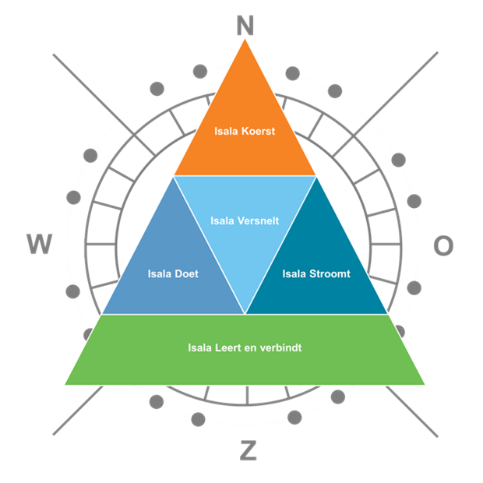
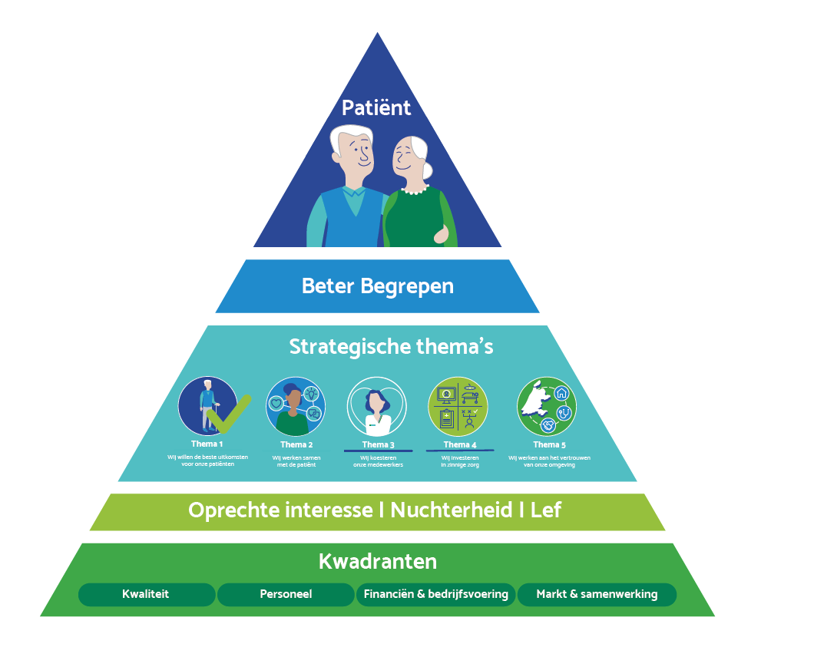
3 voorbeelden
Continu verbeteren in 3 organisaties.
Notes:
3x5 minuten
Start met WHY en vervolgens HOW
(waarom zijn jullie gestart met een veiligheidshuddle, hoe richten jullie het in, hoe draagt dit bij aan de why?)

Slide 7
Voorbeeld Isala
Notes:
Corina licht toe…

Slide 8
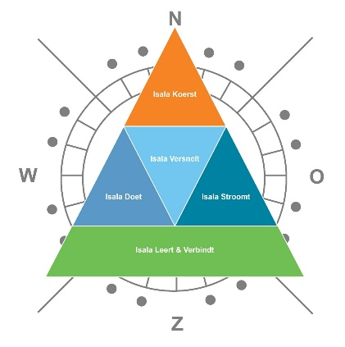
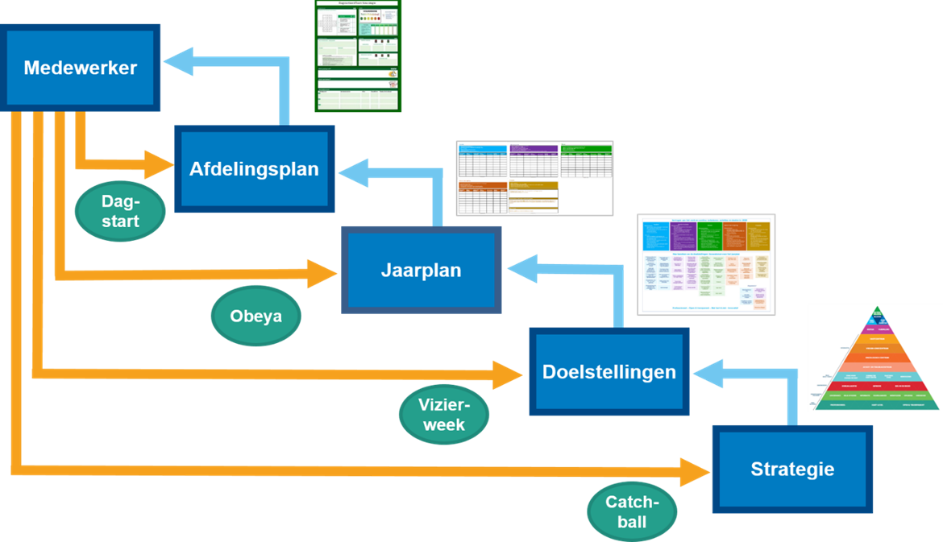
Isala Koerst | Samenwerken aan hetzelfde doel
pagina 8

Slide 9
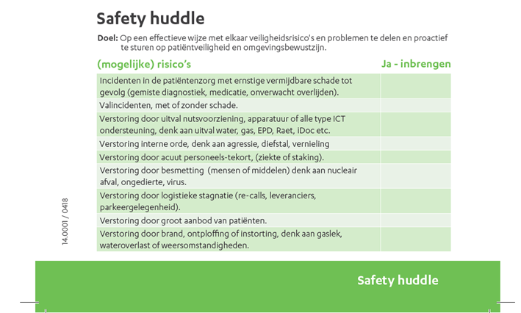
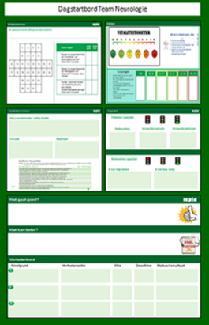
Isala Doet | Dagelijks verbeteren van je eigen werk
pagina 9

Slide 10
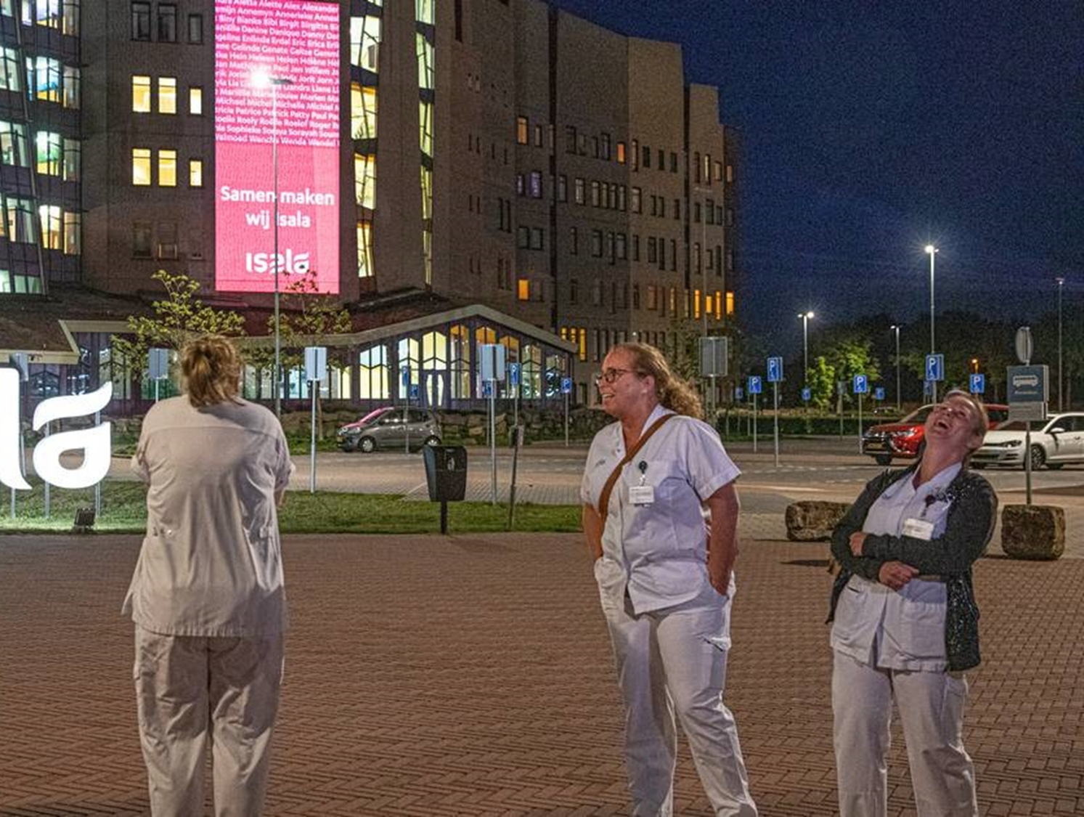
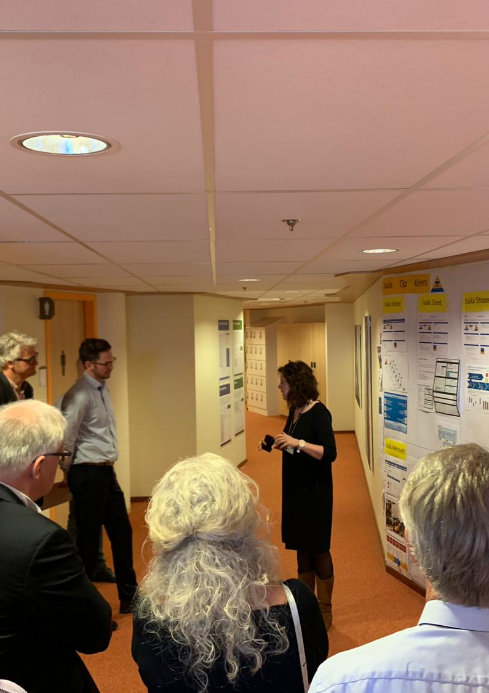
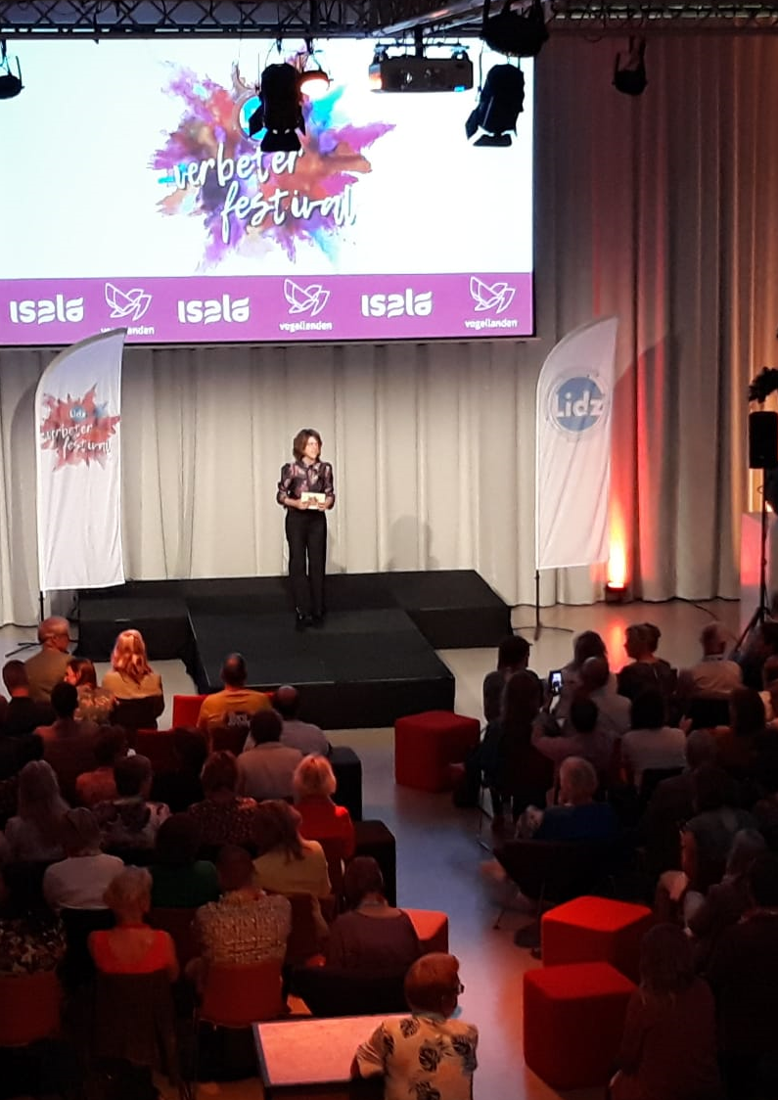
Isala Leert & Verbindt | Continu investeren in de ontwikkeling van onze mensen
Ziekenhuizen
Lidz
Zwollean
Jeff Kaas / Scania
pagina 10

Slide 11
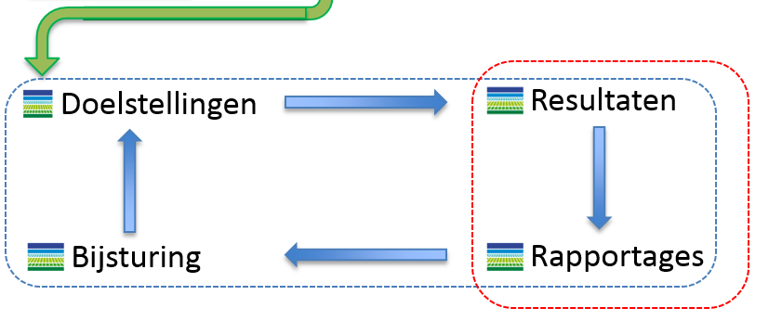
Voorbeeld DMS in het Dijklander ziekenhuis
- Strategie
- Kaderbrief
- Jaarplan zorgeenheden en ondersteunende diensten
- Dagelijks management afdelingen en teams
- Individuele ontwikkelplannen.

Slide 12
Dijklander
Filmpje?
Notes:
Ilse licht toe…

Slide 13
Successen delen!
Notes:
Per ziekenhuis vertellen over hoe we successen delen.

Slide 14
Het Lean Transformatie Model
Missie vertaling
Situationele benadering
Wat is je waardegedreven doel?
Probleemoplossend vermogen vergroten en werkplezier vergroten
Verhogen waarde voor de patiënt door
Leiderschap
Ontwikkelen
kennis
en
vaardigheden
Processen
&
continu verbeteren
Lean leiderschap, SBMT, coaching leiders
Managementsysteem
Continu leren, Respect, vertrouwen, samen, nivea, gemba, taal, wendbaar & weerbeerheid
Overlegstructuren in teams rondom het verbetersysteem)
Organisatiecultuur

Slide 15
Dagelijkse aansturing, operationeel en procesmatig
Informatie stroomt op en neer
Directie raad niveau
Weekstart
PVE niveau
Weekstarts
Afdelings niveau
Dagstarts en -evaluaties
Onderwerpen
Dagelijkse sturing Mededelingen organisatie Monitoren KPI’s | Leren van de dag/week Signaleren knelpunten en risico’s

Slide 16
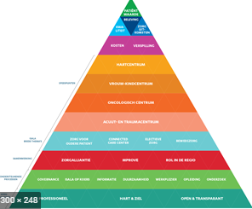
Belang van samenwerken over organisaties heen
Notes:
5 minuten
Korte toelichting
Waarom het belangrijk is om ook buiten de muren van je eigen organisatie te leren + hoe we dat aanpakken

Slide 17
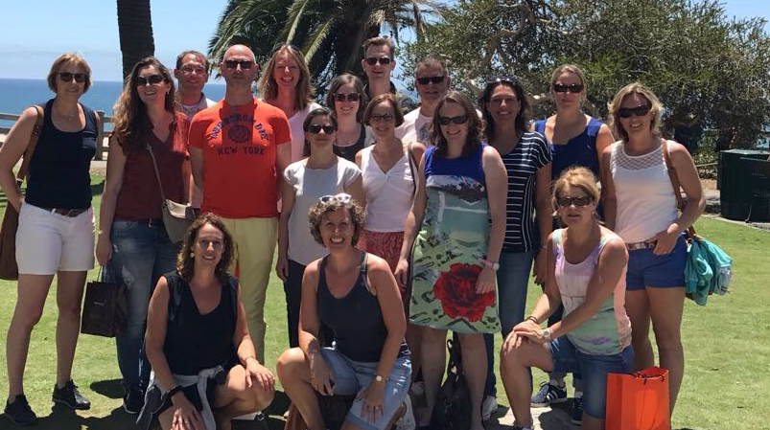
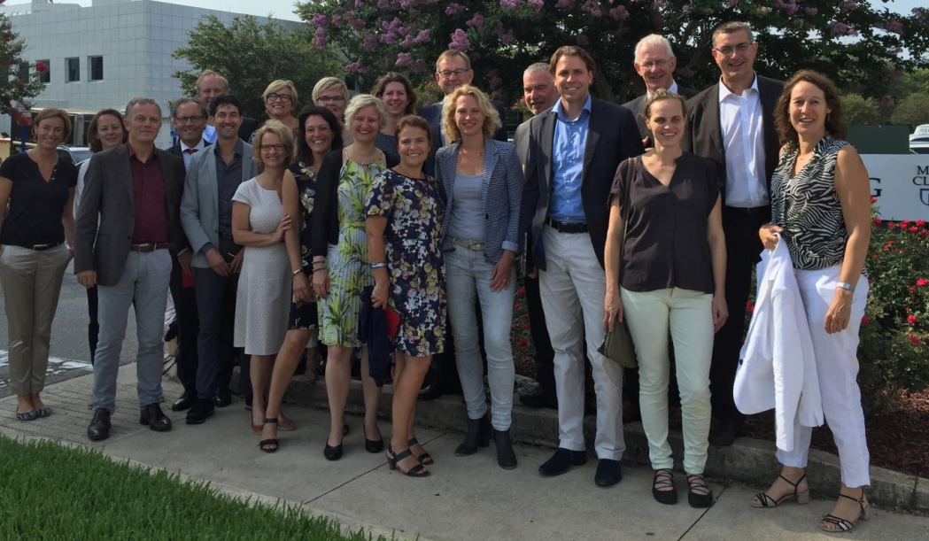
Tips:
Neem samen deel aan een training (bijv. zoals praktijkopleiding Lean USA)
Ga samen naar een congres en bereid dat voor
Faciliteer ‘het samen napraten’ enz.
Lidz

Slide 18
Ontwerpen naar de eigen situatie
De deur uit met een plan..
Notes:
10 minuten

Slide 19
Reflecteer voor jezelf..
Mogelijke reflectie vragen
Wat vond je het meest verhelderend of inspirerend?
Welk voordeel zie jij in een dagelijkse management systeem?
Hoe zou dat jouw afdeling of organisatie kunnen helpen?
Kies een concreet onderwerp, welke stap ga je daarin als eerste zetten?
Hoe kan je je netwerk inzetten om samen te leren?

